Slide 1
Rapportering av egenkontroll
Resultatområde: Jourverksamhet, Sjukhusservice
Period som rapporteras: 9-12.2025
Förkortningar:
NPS (Net Promoter Score): Rekommendationsindex (klienter och personal) NSS (Net Safety Score): Personalens säkerhetsbild
Haipro: System för rapportering av negativa nära ögat händelser
Inom parentes rapporteras värdet för tidigare period.

Slide 2
Tillgänglighet
Jourens genomströmstid
Kirurgi | h min(3h 35min)
Medicin | h min (3h 35min)
Allmänmedicin (mål under 2h) | h min(2h 25min)
Pediatri (mål under 2h) | h min(1h 49min)
Akutvårdens responstid (AB) | AB 50% | AB 90%
Kärncentrum | 07:01 | 10:41
Annan tätort | 09:51 | 19:54
Bebodd landsbygd | 15:49 | 26:16
Akutvårdens responstid (CD)
C90% | 29:17
D90% | 50:13
Korrigerande åtgärder:
Sammarbetsmöten
Gemensamma lägesbilder
Enheters utvecklingsprojekter

Slide 3
Säkerhet och kvalitet
Status 31.12.2025
Alla anmälningar:432 (401)
Väntar på handläggning: 11 (6)
Väntar på tilläggsinformation:0 (0)
Under handläggning: 26(17)
Färdig: 397 (368)
Antal anmälan om negativ händelse
De vanligaste anmälningstyperna personal:
1. Läkemedels- och vätskebehandling
2. Informationsflöde
3. Förknippad med ordnande av och tillgång till vård/service
Antal anmäningar om negativ händelse från klienter eller anhöriga
Antal kontakter till patientombud
Antal anmälan om negativ händelse (internt)
Korrigerande åtgärder
Information till personalen,uppdateringen av dirktiv, sammarbetsmöten
35 (28)
432/401

Slide 4


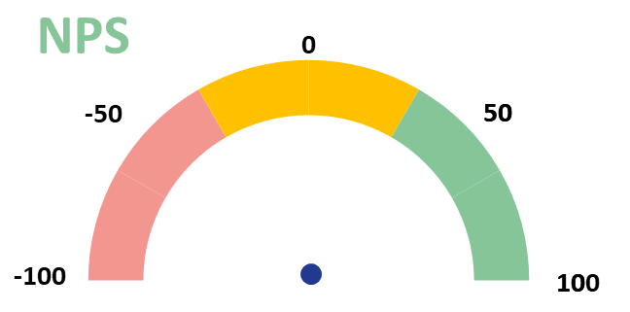
Kundupplevelse
Positiv respons
Negativ respons
Totala mängden av kundrespons under perioden: 232 (306)
Jag upplevde att man brydde sig om mig på ett helhetsmässigt sätt
4,18 (3,67)
4.15
(3,5)
Jag vet hur min vård/mina tjänster kommer att fortsätta
4,23
(3,63)
NPS
4,24
(3,74)
Informationen som jag fick om vården / betjäningen var förståelig
Jag fick hjälp när jag behövde den
Jag kände mig trygg under vården / betjäningen
4,29
(3,59)
4,28
(3,76)
Jag tyckte att den betjäning jag fick var nyttig
50 (5)
Antal anmärkningar
(1-12)
Antal klagomål (1-12)
Besluten i anslutning till min vård/mitt ärende fattades i samråd med mig
4,25
(3,61)
4,60
(4,22)
Jag fick vård och service på mitt modersmål
Vårdlinje 0(1)
Läkarlinje 12 (36)
Vårdlinje 0 (0)
Läkarlinje 0 (4)

Slide 5
Delaktighetsarbete
Hur stöder man kunders och nära anhörigas delaktighet i planeringen, genomförandet och utvärderingen av tjänsterna:
Hur stöden man ava kunders..
Man diskutera on vårdlinjer tillsammans med patienter
Vilka teman har man kommit överens om tillsammans med organisationer för att utveckla tjänsterna:
Till samjouren kommer regelbundet folk från OLKA verksamhet
Vilka åtgärder har vidtagits på basen av klienters och anhörigas anmälningar om negativa och nära ögat händelser samt påminnelser och klagomål:
Processutveckling, informering av personalen, introduktion, skolningar
Klienter, erfarenhetsexperter eller ett kundråd är involverade i utvecklingen och utvärderingen av tjänsterna:
Nej​

Slide 6
Personal
Personalstyrka
Budgeterade vakanser:
331,5 (366,1)
Obesatta vakanser:78,3
Arbetarsäkerhetsanmälningar via HaiPro
Antal anmälningar: 47 (89)
De vanligaste typerna av händelser:
1. Nära ögat händelse/ hotsituation
2. Olycka på arbetsplatsen/ våldsam incident
3.. Annat typ av fara
Åtgärder som främjar arbetarnas välmående i arbetet
Utvecklingssamtaler, arbetsplatsmöterna, skolningar, utceklingsprojekt
Total mängd frånvarodagar/ antal sjukfrånvarodagar
4.85 ( 4,25)
eNPS
NSS
59 (-5)
93 (48)

